Slide 1
Stressz, Depresszió , Önbizalomhiány, Szorongás , miért is küzd ezekkel a legtöbb kamasz?
Készítette: Szonda Léna, Rihó Csenge

Slide 2
Szomorúság vagy depresszió ?
Motiválatlanság, lehangoltság, koncentrációs problémák, álmatlanság
Depresszió | Szomorúság
Semmiből előtörő lehangoltság | Konkrét kiváltó ok
Bioritmus teljes felborulása, folyamatos fáradtság | Átmeneti rossz alvás
Értéktelennek tartod magadat, senki nem tud meggyőzni az ellenkezőjéről | Átmeneti semmire sem vagyok jó érzés
Étkezési szokások tartós megváltozása | Kevesebbet vagy többet eszel egy ideig
Érdeklődés elvesztése minden és mindenki iránt | Néhány ember jobb kedvre tud vidítani
Öngyilkossággal kapcsolatos visszatérő gondolatok | Néha néha öngyilkosság gondolata a kilátástalanság miatt

Slide 3
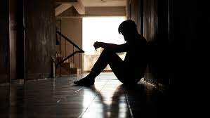
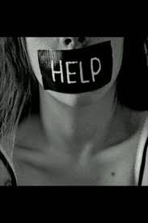
Depresszió kiváltó okai
Genetikai hajlam
Nőknél 2x gyakoribb
Stressz
Testi problémák
Alkoholizmus, drogok
Rossz családi háttér
A hormonhatások szerepe vitatott

Slide 4
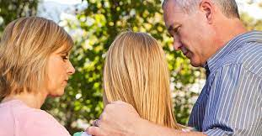

Miért fontos időben felismerni a depressziót ?
Segítségnyújtás még rögtön az elején
Pszichiáter vagy pszichológus
Antidepresszánsok
Életmódváltás
Életek mentése
Lelkisegély telefonszámok:
116-111 ; 116-123;13700

Slide 5
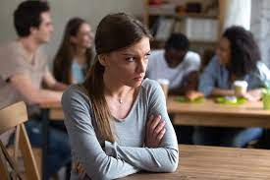
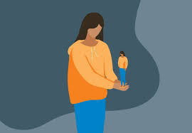
Önbizalomhiány
Nem mersz új dolgokat kipróbálni új dolgokat mert félsz , hogy hibázol
Önmagad károsítása, mások előrébb helyezése
Folyamatos bocsánat kérés
Megfelelés érdekében apró füllentések
Megfelelési kényszer
Konfliktuskerülés
Dicséret és kritika rosszul fogadása
Mindig másokhoz hasonlítod magadat

Slide 6

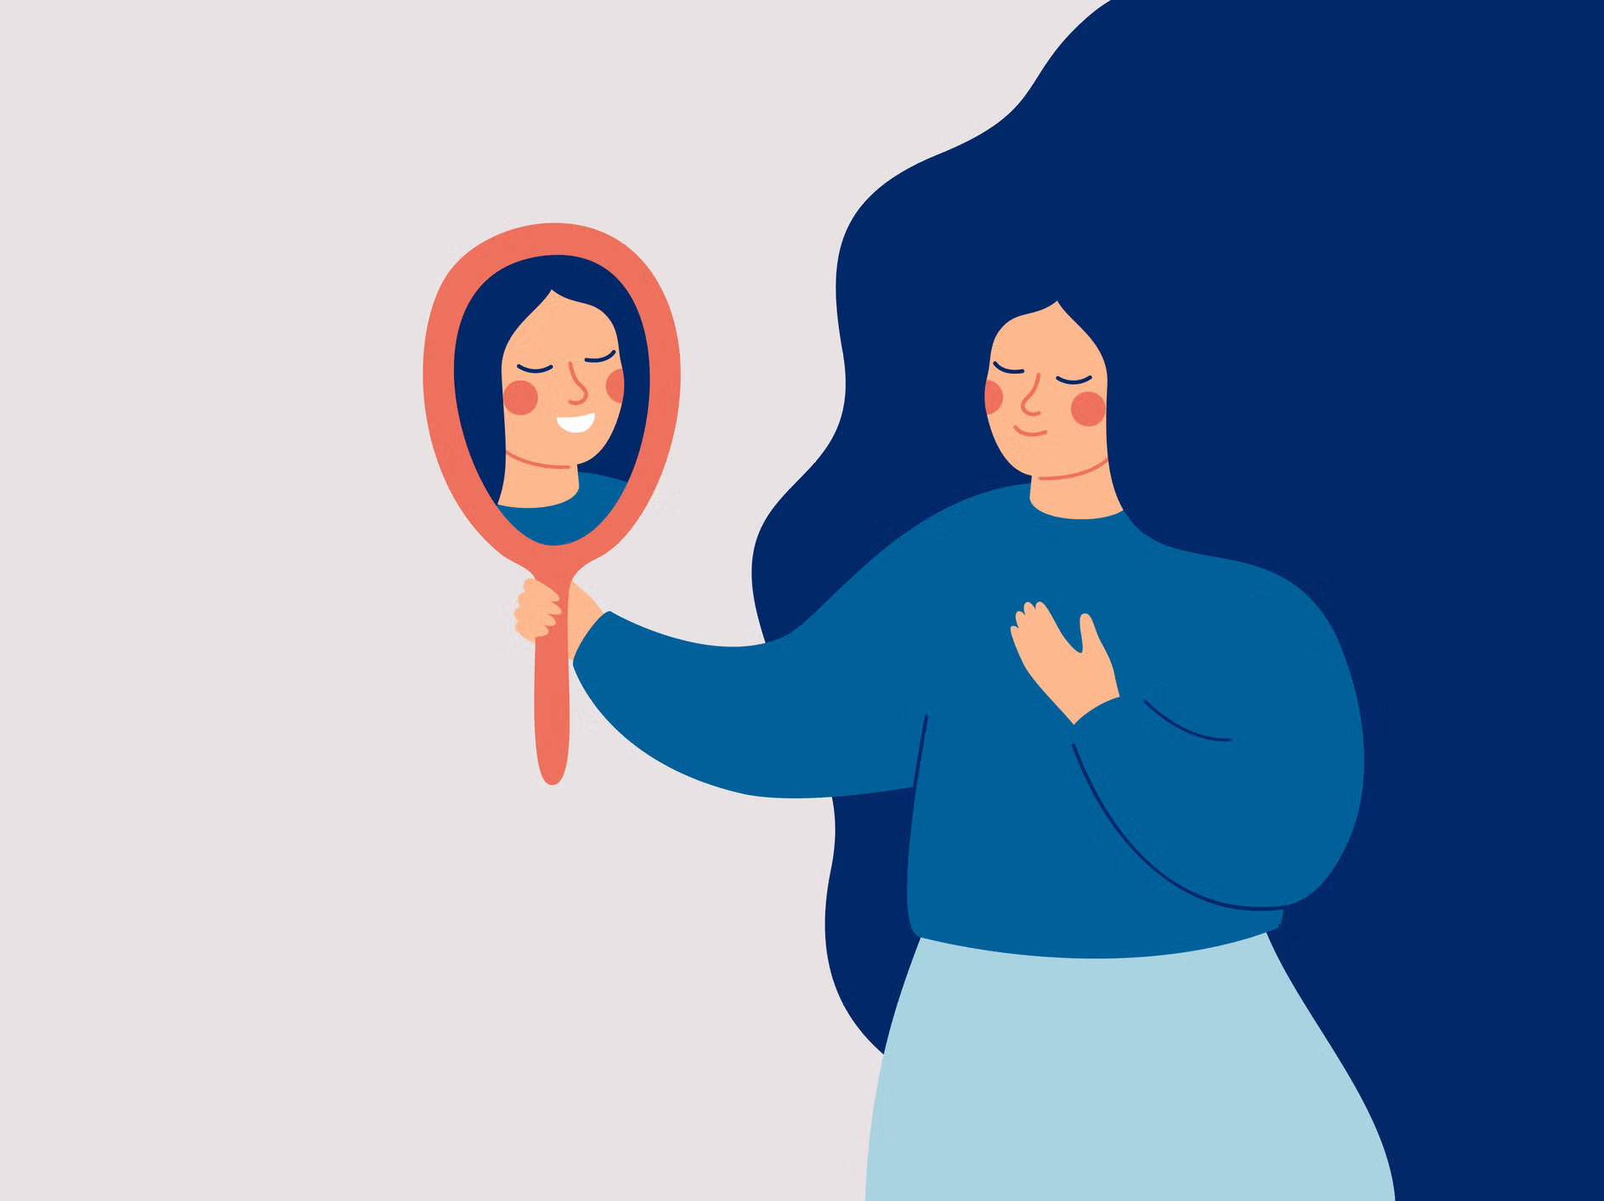
Önbizalom fejlesztése
Elérhető célok felállítása
Közösségi média korlátozása
Mentor
Élj a mának
Megfelelő táplálkozás
Testmozgás
Nézz szembe a félelmeiddel
Nyitni a világ felé

Slide 7
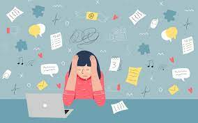
Stressz, Megfelelési kényszer
Iskola, család, párkapcsolat és még a barátoknak is meg kell felelnünk?!
Lecsökkenthető, de teljesen ki nem iktatható a stressz
Egészségkárosító (emésztőrendszer, szív- és érrendszer, légzőszervi panaszok)
A feszültség levezetésének hiánya, a kezeletlen stressz megnöveli a szorongásos betegségek kialakulásának kockázatát.
Különböző fóbiák alakulhatnak ki

Slide 8

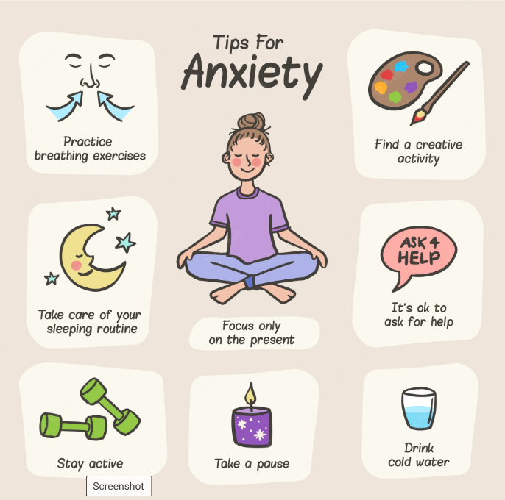
Mit tehetünk ellene?
Nem szabad túlterhelni magunkat
Szakember segítségének kérése
Probiotikus készítmények
Több ,,me time’’
Sport
https://youtu.be/LiUnFJ8P4gM?si=UVNNMEai727tB1ug

Slide 9
Köszönjük a figyelmet!!

